Slide 1

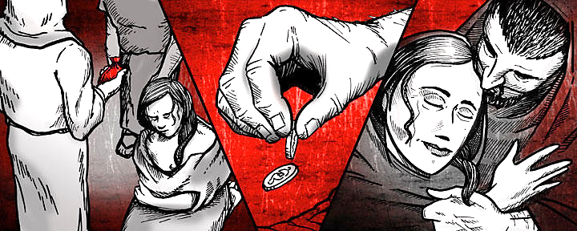

Unidad 7: El profeta Oseas
Estudio 20:
“Amor que perdona” (Amós 1:1-3:5)
14 de mayo de 2013
Iglesia Bíblica Bautista de Aguadilla
La Biblia Libro por Libro, CBP®

Slide 2
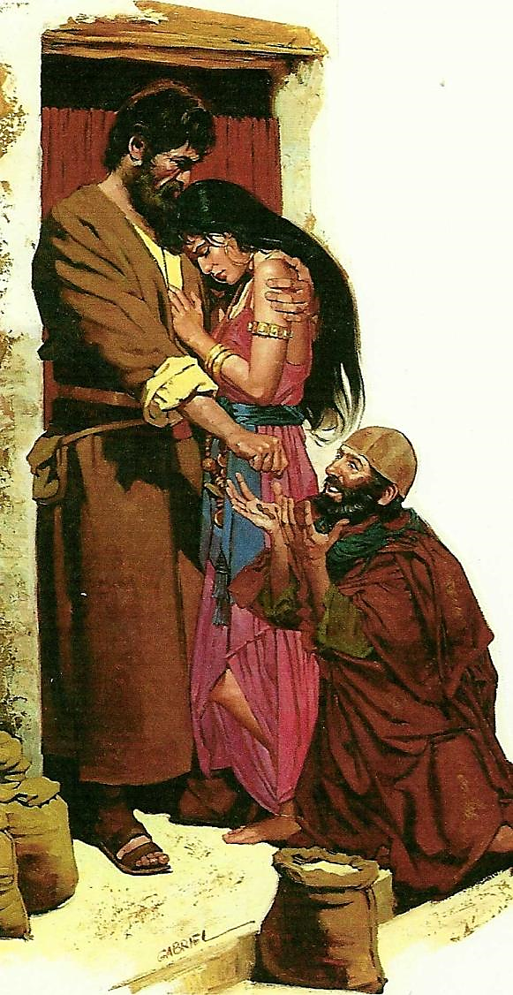
Contexto
Oseas
  1:1-3:5
Texto básico:
  1:1-3, 6-9; 2:19-23; 3:1-5

Slide 3
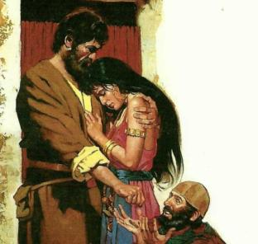
Texto clave
"Y te desposaré conmigo para siempre; te desposaré conmigo en justicia, juicio, benignidad y misericordia. Y te desposaré conmigo en fidelidad, y conocerás a Jehová." (Oseas 2.19-20, RVR60)

Slide 4
Bosquejo de Estudio
Dios llama a Oseas (Oseas 1:1)
La tragedia de la infidelidad (Oseas 1:2-3, 6-9)
Jehová restaurará a su pueblo (Oseas 2:19-20, 23)
Amor de Oseas por su mujer infiel (Oseas 3:1-5)

Slide 5
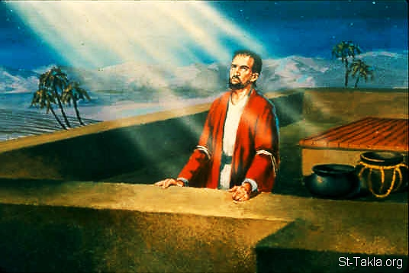
Dios llama a Oseas (Oseas 1:1)
5

Slide 6
Dios llama a Oseas (Oseas 1:1)
"Palabra de Jehová que vino a Oseas hijo de Beeri, en días de Uzías, Jotam, Acaz y Ezequías, reyes de Judá, y en días de Jeroboam hijo de Joás, rey de Israel."
6

Slide 7
Dios llama a Oseas (Oseas 1:1)
En hebreo, el nombre Oseas (“salvación”) es idéntico al del último rey de Israel (2 R. 17:1) y también fue el nombre original de Josué (Nm. 13:8, 16).
  Nada se sabe del trasfondo familiar de Oseas, excepto que fue hijo de Beeri.
  El ministerio de Oseas abarcó varias décadas de la segunda mitad del Silglo VIII a.C. (Walvoord)
7

Slide 8
Dios llama a Oseas (Oseas 1:1)
Durante su ministerio profético reinaron cuatro reyes de Judá (Uzías, Jotam, Acaz y Ezequías).
  Sólo se menciona a un rey de Israel – Jeroboam II.
  A este le sucedieron seis reyes de Israel en el mismo lapso de tiempo en que gobernaron los cuatro reyes de Judá mencionados. (Walvoord)
8

Slide 9
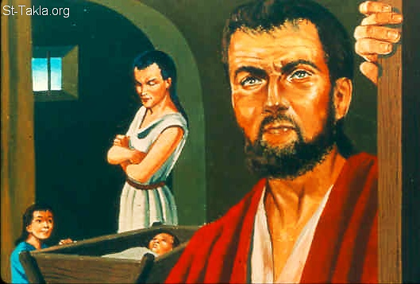
La tragedia de la infidelidad (Oseas 1:2-3, 6-9)
9

Slide 10
La tragedia de la infidelidad (Oseas 1:2-3)
"El principio de la palabra de Jehová por medio de Oseas. Dijo Jehová a Oseas: Ve, tómate una mujer fornicaria, e hijos de fornicación; porque la tierra fornica apartándose de Jehová. Fue, pues, y tomó a Gomer hija de Diblaim, la cual concibió y le dio a luz un hijo."
10

Slide 11
La tragedia de la infidelidad (Oseas 1:6-9)
"Concibió ella otra vez, y dio a luz una hija. Y le dijo Dios: Ponle por nombre Lo-ruhama, porque no me compadeceré más de la casa de Israel, sino que los quitaré del todo. Mas de la casa de Judá tendré misericordia, y los salvaré por Jehová su Dios..."
11

Slide 12
La tragedia de la infidelidad (Oseas 1:6-9)
"...y no los salvaré con arco, ni con espada, ni con batalla, ni con caballos ni jinetes. Después de haber destetado a Lo-ruhama, concibió y dio a luz un hijo. Y dijo Dios: Ponle por nombre Lo-ammi, porque vosotros no sois mi pueblo, ni yo seré vuestro Dios."
12

Slide 13
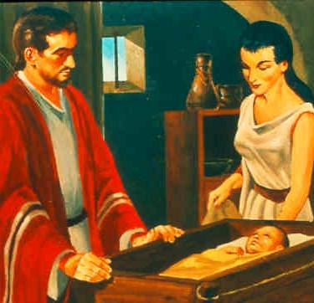
La tragedia de la infidelidad (Oseas 1:2-3, 6-9)
Oseas declara la destrucción del reino de Israel tanto con palabras como con acciones.
Su familia misma llega a ser un sermón vivo delante del pueblo. (Bryan et al)
13

Slide 14
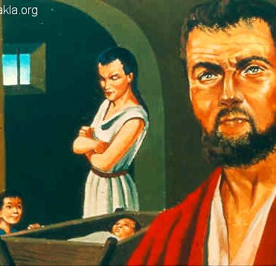
La tragedia de la infidelidad (Oseas 1:2-3, 6-9)
(v. 2b). El heb. dice “una mujer de prostituciones”, lo cual ha sido interpretado en varias maneras.
Este capítulo se ha interpretado como visión o alegoría.
14

Slide 15
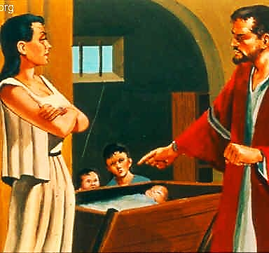
La tragedia de la infidelidad (Oseas 1:2-3, 6-9)
Algunos intérpretes dicen que la mujer de prostituciones es una descripción metafórica y esta “prostitución” es la idolatría de Gomer al igual que la de la nación. (Bryan et al )
15

Slide 16
La tragedia de la infidelidad (Oseas 1:2-3, 6-9)
Ella es solamente una de los demás israelitas que no adoran al verdadero Dios según las tradiciones de sus padres. (Bryan et al )
16

Slide 17
La tragedia de la infidelidad (Oseas 1:2-3, 6-9)
Otra interpretación ve a Gomer como a una mujer que tenía tendencias de prostitución/adulterio, pero que no era prostituta cuando se casó con Oseas. (Bryan et al )
17

Slide 18
La tragedia de la infidelidad (Oseas 1:2-3, 6-9)
Luego del matrimonio le fue infiel.
Por medio del dolor de su vida, Oseas aprendió del dolor del Señor con su pueblo infiel. (Bryan et al )
18

Slide 19
La tragedia de la infidelidad (Oseas 1:2-3, 6-9)
Por eso, en los años posteriores a estos eventos, Oseas reinterpretó el significado de su matrimonio con Gomer desde la perspectiva divina. (Bryan et al )
19

Slide 20
La tragedia de la infidelidad (Oseas 1:2-3, 6-9)
Otros dicen que era una prostituta cultual, comprometida en la adoración de Baal en algún sentido. (Bryan et al )
20

Slide 21
La tragedia de la infidelidad (Oseas 1:2-3, 6-9)
Podía haber existido la costumbre entre las señoritas israelitas de ofrecerse por un tiempo como prostitutas cultuales antes de casarse para recibir de Baal la fecundidad en su matrimonio. (Bryan)
21

Slide 22
La tragedia de la infidelidad (Oseas 1:2-3, 6-9)
Es imposible probar que esta práctica existiera.
Es más probable que Gomer era una prostituta al servicio del culto a Baal. (Bryan et al )
22

Slide 23
La tragedia de la infidelidad (Oseas 1:2-3, 6-9)
El primer hijo recibe por nombre Jezreel.
El nombre significa “Dios siembra” y puede entenderse como una bendición.
Lugar importante en la agricultura.
23

Slide 24
La tragedia de la infidelidad (Oseas 1:2-3, 6-9)
Jezreel también fue el sitio de batallas y victorias en la historia de Israel, por ejemplo las de Débora y Barac (Jue. 4 y 5) y Gedeón (Jue. 6 y 7). (Bryan et al)
24

Slide 25
La tragedia de la infidelidad (Oseas 1:2-3, 6-9)
Jezreel también es el nombre de una ciudad escenario de sangre, y la casa real es condenada por estos pecados. (Bryan et al)
25

Slide 26
La tragedia de la infidelidad (Oseas 1:2-3, 6-9)
Gomer dio a luz una hija a Oseas cuyo nombre sería nombre sería “no recibe el amor del padre”.
Dios dice de su hija Israel: “No la soportaré más”. (Bryan et al)
26

Slide 27

La tragedia de la infidelidad (Oseas 1:2-3, 6-9)
El tercer hijo se llamaría Lo-ammí, “no pueblo mío”.
Dios habla directamente a Israel: Vosotros no sois mi pueblo ni yo soy vuestro Dios. (Bryan et al )
27

Slide 28
La tragedia de la infidelidad (Oseas 1:2-3, 6-9)
La interpretación del nombre Lo-ammí sería: “Vosotros no sois mi pueblo, ni soy YO SOY para vosotros”. (Bryan et al )
28

Slide 29
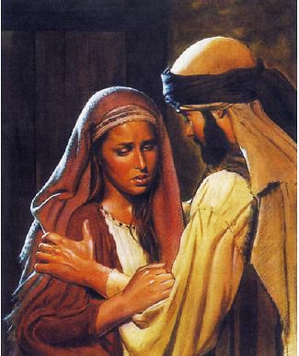
Jehová restaurará a su pueblo (Oseas 2:19-20, 23)
29

Slide 30
Jehová restaurará a su pueblo (Oseas 2:19-20, 23)
"Y te desposaré conmigo para siempre; te desposaré conmigo en justicia, juicio, benignidad y misericordia. Y te desposaré conmigo en fidelidad, y conocerás a Jehová." (Oseas 2.19-20, RVR60)
"Y la sembraré para mí en la tierra, y tendré misericordia de Lo-ruhama; y diré a Lo-ammi: Tú eres pueblo mío, y él dirá: Dios mío. " (Oseas 2.23, RVR60)
30

Slide 31
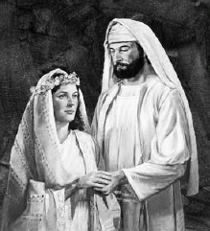
Jehová restaurará a su pueblo (Oseas 2:19-20, 23)
La restauración de la relación matrimonial de Dios con Israel se describe en términos de un desposorio.
La palabra te desposaré marca “un nuevo inicio (Walvoord)
31

Slide 32
Jehová restaurará a su pueblo (Oseas 2:19-20, 23)
Será como si el Señor e Israel retornaran a los días de su noviazgo.
El desposorio en Israel era un vínculo más fuerte que el compromiso formal de la sociedad actual.
32

Slide 33
Jehová restaurará a su pueblo (Oseas 2:19-20, 23)
La ley trataba a la pareja desposada como si ya estuviera legalmente casada (Dt. 20:7; 22:23–24).
Al tiempo del desposorio, el esposo pagaba un precio convenido.
33

Slide 34
Jehová restaurará a su pueblo (Oseas 2:19-20, 23)
El precio que el Señor pagará es justicia, juicio, benignidad … misericordia y fidelidad. (Walvoord)
34

Slide 35
Jehová restaurará a su pueblo (Oseas 2:19-20, 23)
“Justicia” (ṣeḏeq̱) y “juicio” (mišpāṭ, “derecho”, BLA) aquí se refieren a la defensa de la causa justa de Israel, que incluye la reivindicación por medio de su liberación.
35

Slide 36
Jehová restaurará a su pueblo (Oseas 2:19-20, 23)
“Benignidad” (ḥeseḏ “misericordia” BLA “amor”, NVI99) es una inquebrantable devoción que cumple los deberes de la relación matrimonial.
36

Slide 37
Jehová restaurará a su pueblo (Oseas 2:19-20, 23)
“Misericordia” (raḥămîm, “compasión”, relacionada con rāḥam; 1:6–7; 2:1, 4) es un tierno sentimiento que motiva a la persona a realizar acciones bondadosas.
37

Slide 38
Jehová restaurará a su pueblo (Oseas 2:19-20, 23)
“Fidelidad” (’ĕmûnâh) implica confiabilidad y lealtad constantes.
En respuesta al amor divino que se le prodigará, Israel conocerá a Jehová. (Walvoord)
38

Slide 39
Jehová restaurará a su pueblo (Oseas 2:19-20, 23)
En contraste con su antigua tendencia de olvidar a Dios, la nación reconocerá su autoridad demostrando su lealtad a él. (Walvoord)
39

Slide 40
Jehová restaurará a su pueblo (Oseas 2:19-20, 23)
Conocerás (yāḏa‘) es una palabra que con frecuencia aparece en los documentos pactales con el sentido de “reconocer. (Walvoord)
40

Slide 41
Jehová restaurará a su pueblo (Oseas 2:19-20, 23)
Por ejemplo, el Señor reconoció (“conoció”) la relación especial entre Israel y él (cf. Am. 3:2). El pueblo, en respuesta, tendría que reconocer (“conocer”) sólo la autoridad de su Señor (cf. Os. 13:4).
41

Slide 42
Jehová restaurará a su pueblo (Oseas 2:19-20, 23)
En el futuro, todo Israel “conocerá” al Señor porque, como escribió Jeremías, “daré mi ley en su mente, y la escribiré en su corazón” (Jer. 31:33). (Walvoord)
42

Slide 43
Jehová restaurará a su pueblo (Oseas 2:19-20, 23)
Esta es la promesa del nuevo pacto (Jer. 31:31–34), que corresponde al nuevo matrimonio descrito en Oseas 2:19–20. (Walvoord)
43

Slide 44
Jehová restaurará a su pueblo (Oseas 2:19-20, 23)
(2:23). El Señor plantará a Israel en la tierra, donde crecerá bajo el cuidado divino. La nación experimentará la misericordia de Dios y nuevamente será llamada su pueblo. (Walvoord)
44

Slide 45
Jehová restaurará a su pueblo (Oseas 2:19-20, 23)
Los israelitas reconocerán que Jehová, y no Baal, es su Dios. Este pasaje es paralelo a 1:10–2:1, donde se ve el mismo cambio en el significado de los nombres simbólicos. (Walvoord)
45

Slide 46
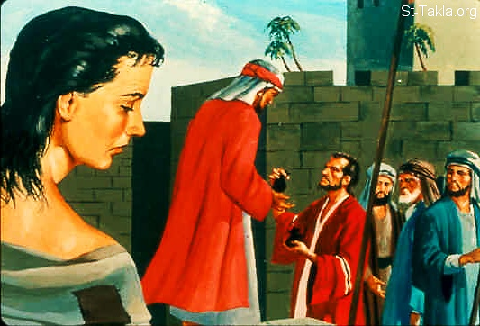
Amor de Oseas por su mujer infiel (Oseas 3:1-5)
46

Slide 47
Amor de Oseas por su mujer infiel (Oseas 3:1-5)
"Me dijo otra vez Jehová: Ve, ama a una mujer amada de su compañero, aunque adúltera, como el amor de Jehová para con los hijos de Israel, los cuales miran a dioses ajenos, y aman tortas de pasas. La compré entonces para mí por quince siclos de plata y un homer y medio de cebada. Y le dije: Tú serás mía durante muchos días; no fornicarás, ni tomarás otro varón..."
47

Slide 48
Amor de Oseas por su mujer infiel (Oseas 3:1-5)
"lo mismo haré yo contigo. Porque muchos días estarán los hijos de Israel sin rey, sin príncipe, sin sacrificio, sin estatua, sin efod y sin terafines. Después volverán los hijos de Israel, y buscarán a Jehová su Dios, y a David su rey; y temerán a Jehová y a su bondad en el fin de los días."
48

Slide 49
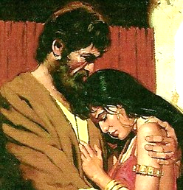
Amor de Oseas por su mujer infiel (Oseas 3:1-5)
(3:1) Jehová ordenó a Oseas que demostrara una vez más su amor a su esposa adúltera. Este acto mostraría el gran amor de Dios (’ahăḇâh) hacia Israel a pesar de su notoria infidelidad.
49

Slide 50
Amor de Oseas por su mujer infiel (Oseas 3:1-5)
El pueblo adoraba a los dioses ajenos y amaba (’āhaḇ) las tortas de pasas, un platillo que se usaba en las fiestas relacionadas con el culto a Baal. (Walvoord)
50

Slide 51
Amor de Oseas por su mujer infiel (Oseas 3:1-5)
(3:2). Oseas obedeció al mandato del Señor.
Compró a su esposa por un gran precio. Un homer y medio de cebada quizá valía quince siclos de plata.
51

Slide 52
Amor de Oseas por su mujer infiel (Oseas 3:1-5)
Así que en realidad el pago total ascendió a treinta siclos, con lo cual se podía comprar a un esclavo (cf. Éx. 21:32).
52

Slide 53
Amor de Oseas por su mujer infiel (Oseas 3:1-5)
Se desconocen las circunstancias que rodearon a la compra.
Tampoco se sabe si Oseas se había divorciado legalmente de Gomer.
53

Slide 54
Amor de Oseas por su mujer infiel (Oseas 3:1-5)
Quizá ella se había convertido en prostituta del templo o en propiedad de alguien que la empleaba como concubina o la alquilaba como ramera.
54

Slide 55
Amor de Oseas por su mujer infiel (Oseas 3:1-5)
(3:3) Después de adquirir legalmente a Gomer, Oseas le dijo que su vida de adúltera había terminado.
Ella permanecería en casa con él, lejos de cualquier posible amante. (Walvoord)
55

Slide 56
Amor de Oseas por su mujer infiel (Oseas 3:1-5)
(3:4) El prolongado tiempo (muchos días) de aislamiento de Gomer tenía como fin representar el exilio de Israel, cuando la nación estaría separada de sus instituciones y prácticas ilícitas.
56

Slide 57
Amor de Oseas por su mujer infiel (Oseas 3:1-5)
La ausencia de rey y de príncipe implicaba la pérdida de la soberanía nacional.
La supresión del sacrificio sugiere la interrupción de las actividades religiosas.
57

Slide 58
Amor de Oseas por su mujer infiel (Oseas 3:1-5)
Los sacrificios, que sí habían sido ordenados por el Señor, eran un aspecto legítimo del culto cuando se presentaban con una actitud de completa devoción a Dios.
58

Slide 59
Amor de Oseas por su mujer infiel (Oseas 3:1-5)
En Israel se habían contaminado porque el pueblo participaba en el culto a Baal (cf. 4:19), y por el fracaso de la gente de no obedecer “lo más importante de la ley” (Mt. 23:23; cf. Os. 6:6; 8:11–13).
59

Slide 60
Amor de Oseas por su mujer infiel (Oseas 3:1-5)
Los altares habían sido una parte legítima del culto patriarcal (ver Gn. 28:18).
Por la relación con la religión pagana, se prohibió a Israel usarlos después de entrar a Canaán.
60

Slide 61
Amor de Oseas por su mujer infiel (Oseas 3:1-5)
En violación directa de ese mandato del pacto, Israel había erigido altares como parte del culto a Baal (2 R. 3:2; 10:26–27; 17:10; Os. 10:1; Mi. 5:13). (Walvoord)
61

Slide 62
Amor de Oseas por su mujer infiel (Oseas 3:1-5)
El efod y los terafines eran métodos de adivinación.
En este contexto el efod no era la prenda que vestía el sacerdote, sino un objeto de culto (cf. Jue. 8:27).
62

Slide 63
Amor de Oseas por su mujer infiel (Oseas 3:1-5)
Los terafines ( “ídolos”) a veces se encontraban en las casas (Gn. 31:19) o entre los objetos de adivinación de un rey (Ez. 21:21), y eran despreciados por el Señor (1 S. 15:23; 2 R. 23:24).
63

Slide 64
Amor de Oseas por su mujer infiel (Oseas 3:1-5)
(3:5) Después de su período de aislamiento, Israel se arrepentirá y buscará al Señor, y no a los dioses falsos (2:7; 5:15; cf. Dt. 4:29). (Walvoord)
64

Slide 65
Amor de Oseas por su mujer infiel (Oseas 3:1-5)
También reconocerá la autoridad de la dinastía davídica, misma que rechazó en tiempos de Jeroboam I (cf. 1 R. 12). (Walvoord)
65

Slide 66
Amor de Oseas por su mujer infiel (Oseas 3:1-5)
La nación se acercará al Señor con un saludable temor (temerán), aunque viva bajo la bendición divina.
Antes con arrogancia desobedeció sus mandamientos (cf. Dt. 8:10–18).
66

Slide 67
Amor de Oseas por su mujer infiel (Oseas 3:1-5)
Las bendiciones (bondad) de Dios que se presentan aquí son la riqueza y bonanza agrícolas.
(Walvoord)
67

Slide 68
Amor de Oseas por su mujer infiel (Oseas 3:1-5)
La frase de cierre, en el fin de los días, la usaron los profetas del s. VIII a.C. para referirse al tiempo de la restauración de Israel predicho por Moisés (Is. 2:2; Mi. 4:1; cf. Dt. 4:30).
68

Slide 69
Aplicaciones
La palabra de Dios puede llegar a nosotros por medio de experiencias difíciles.
  En lugar de lamentar nuestra situación debemos estar atentos a la voz de Dios.

Slide 70
Aplicaciones
A veces no vamos a entender lo que Dios va a hacer.
  Hay que obedecer y luego sabremos el por qué y para qué de las cosas.

Slide 71
Aplicaciones
Ha gente difícil en el mundo.
  Hay que amarlas y buscar lo mejor para ellas, y sobre todo hacer lo posible para que acepten a Cristo como su Salvador y Señor.

Slide 72
Bibliografía
Bryan, Jesse et al. Comentario Bı́blico Mundo Hispano Oseas--Malaquı́as, 1. ed. El Paso, TX: Editorial Mundo Hispano, 2003.
Douglas, J.D. Nuevo Diccionario Biblico : Primera Edicion. Miami: Sociedades Bı́blicas Unidas, 2000.
LBLA Mapas, electronic ed. La Habra, CA: Foundation Publications, Inc., 2000.
Lockward, Alfonso. Nuevo Diccionario De La Biblia. Miami: Editorial Unilit, 2003.
Mapas De La Biblia Caribe, electronic ed. Nashville: Editorial Caribe, 2000, c1998.
Martínez, Mario, et al, eds. El Expositor Bíblico: La Biblia, Libro por Libro, Maestros de jóvenes y Adultos, Volumen 5. 5ta Ed. El Paso, Texas: Casa Bautista de Publicaciones, 2002, c1995. 148-154.
Nelson, Wilton M. y Juan Rojas Mayo, Nelson Nuevo Diccionario Ilustrado De La Biblia, electronic ed. Nashville: Editorial Caribe, 2000, c1998.
Vine, W.E. Vine Diccionario Expositivo De Palabras Del Antiguo Y Del Nuevo Testamento Exhaustivo, electronic ed. Nashville: Editorial Caribe, 2000, c1999.
Walvoord, John F. y Roy B. Zuck, El Conocimiento Bíblico, Un Comentario Expositivo: Antiguo Testamento, Tomo 6: Daniel-Malaquías. Puebla, México: Ediciones Las Américas, A.C., 2001.
http://www.dsmedia.org/resources/illustrations/sweet-publishing/ (imágenes).
http://st-takla.org/Gallery/Bible/Illustrations/Bible-Slides/OT/Hosea.html
72
Notes:
72

Slide 73
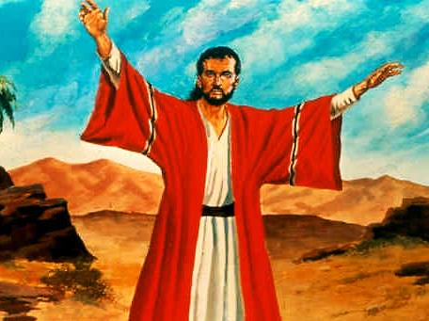
Próximo Estudio (Libro 5)
Unidad 7: El profeta Oseas
Estudio 21: “Llamado a la consagración”
(Oseas 4:1-7:2) 21 de mayo de 2013

Slide 74


